Slide 1
Спорт в национальной системе квалификаций.
Профессиональные стандарты и компетенции тренеров
Московский Государственный Университет имени М. В. Ломоносова
Алтухов С.В. – заместитель директора
Центра спортивного менеджмента
МГУ имени М. В. Ломоносова, к.э.н.

Slide 2
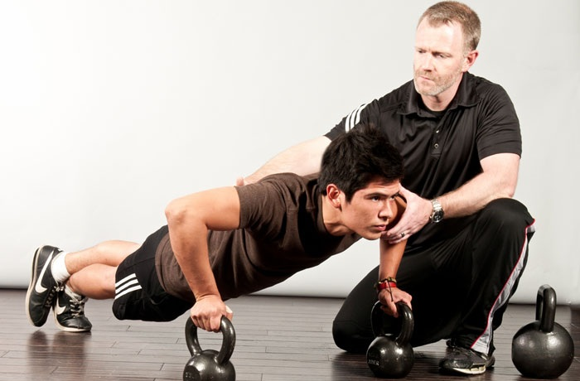
Спорт бывает таким

Slide 3
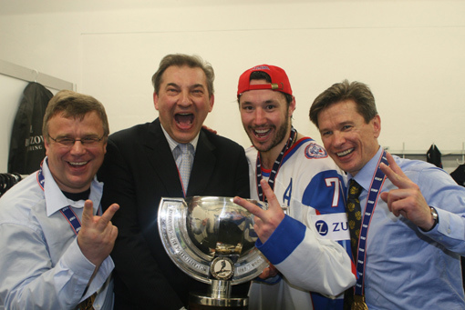
Спорт бывает таким

Slide 4
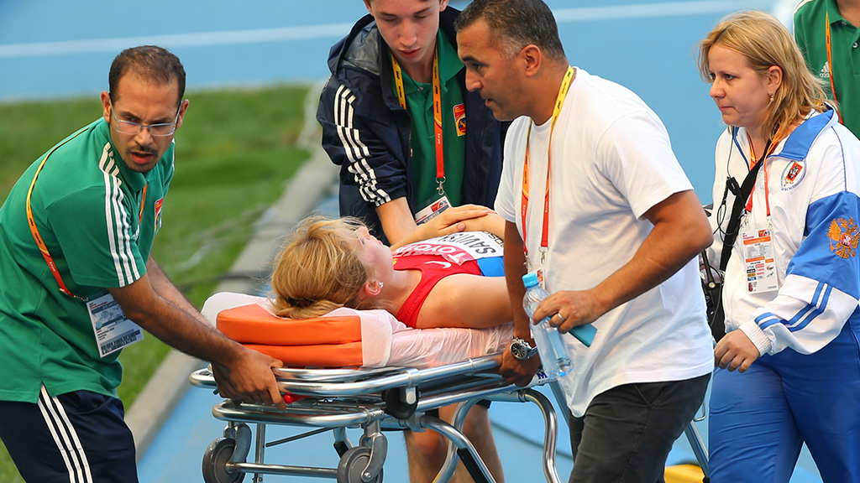
Спорт бывает таким

Slide 5
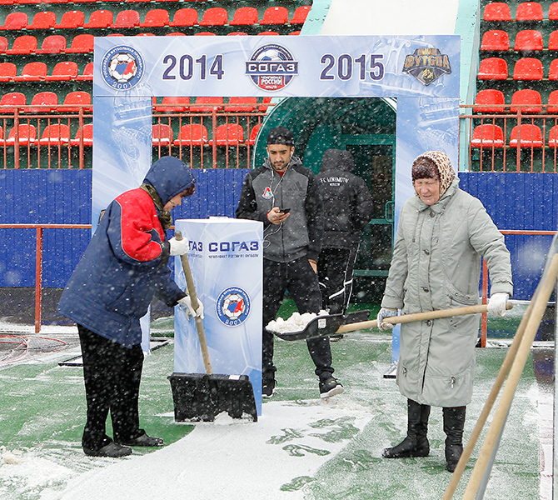
Спорт бывает таким

Slide 6
В чем отличие?
Различные уровни требований к профессионализму работников!

Slide 7
стандартизация
Стандартизация — это установление и применение правил с целью упорядочения деятельности в определенной области на пользу и при участии всех заинтересованных сторон.
Образовательные стандарты
Технические стандарты
Профессиональные стандарты

Slide 8
Профессиональный стандарт (ПС)
Профессиональный стандарт – это характеристика квалификаций, необходимых работнику для осуществления определенного вида профессиональной деятельности.
Обратите внимание: эта квалификация не желаемая или рекомендуемая, а именно необходимая.
Описывает
ДЕЯТЕЛЬНОСТЬ (бизнес-процесс), обеспечивающую достижение поставленных целей (задач)
Не описывает
требования к человеку (работнику),
должностные обязанности

Slide 9
Кому и зачем нужны профессиональные стандарты?
Работодатели: оценка квалификации, подбор и расстановка специалистов и руководителей спортивных организаций, стимулирование качества труда работников, организация подготовки и повышения квалификации
Работник:
определение своего профессионального уровня, планирование карьерного роста
Государство: формирование кадровой политики в бюджетной сфере и службе занятости
ПС
9
Notes:
9
9

Slide 10


! ОТФ = ТФа+ТФв+...ТФn
ТФ
ТФ
ТФ
?
должность =
ТФс+ТФd+...ТФk
ТФ
ТФ
ТФ
ОТФ
ТФ
ТФ
ТФ
ТФ
ТФ
ОТФ
ТФ
ТФ
Цель (задача)
Функция (отф, тф)
ОТФ
«типовая должность»
ТФ - трудовая функция
ОТФ – обобщенная ТФ

Slide 11
Уровни квалификации
в профессиональных стандартах
Характер умений
Полномочия
и ответственность
Характер знаний
9 уровней квалификации

Slide 12
Полномочия и ответственность
Определяет общую компетенцию работника
Связана:
с масштабом деятельности,
ценой возможной ошибки, ее социальными, экологическими, экономическими и др. последствиями
полнотой реализации в профессиональной деятельности основных функций руководства (целеполагание, организация, контроль, мотивация исполнителей)
Имеет 3 основных степени проявления:
деятельность под руководством,
самостоятельная исполнительская деятельность
руководство другими

Slide 13
Характер умений
Зависит от следующих особенностей профессиональной деятельности:
вариативности способов решения профессиональных задач, необходимости выбора или разработки этих способов
степени неопределённости рабочей ситуации и непредсказуемости ее развития

Slide 14
Характер знаний
Зависит от следующих особенностей профессиональной деятельности:
объём и сложность используемой информации;
инновационность знаний;
степень их абстрактности (соотношения теоретических и практических знаний)

Slide 15
СТУПЕНИ ОБРАЗОВАНИЯ
И УРОВНИ КВАЛИФИКАЦИИ ПО НРК РФ
9
8
7
6
5
Квалификационный уровень
4
3
2
1
0
НШ
ОШ
СШ
НПО
СПО
Б
М
АС
Уровень образования

Slide 16
Профессиональный стандарт «Тренер». Должности
тренер-преподаватель;
старший тренер-преподаватель;
тренер;
старший тренер;
тренер спортивной сборной команды субъекта Российской Федерации (по виду спорта, спортивной дисциплине);
тренер-консультант;
старший тренер спортивной сборной команды субъекта Российской Федерации (по виду спорта, спортивной дисциплине);
старший тренер по резерву спортивной сборной команды субъекта Российской Федерации (по виду спорта, спортивной дисциплине);
тренер спортивной сборной команды Российской Федерации (по виду спорта, спортивной дисциплине);
главный тренер спортивной сборной команды субъекта Российской Федерации (по виду спорта, спортивной дисциплине);
старший тренер спортивной сборной команды Российской Федерации (по виду спорта, спортивной дисциплине);
старший тренер по резерву спортивной сборной команды Российской Федерации (по виду спорта, спортивной дисциплине);
главный тренер спортивной сборной команды Российской Федерации (по виду спорта, спортивной дисциплине);
государственный тренер (по виду спорта, спортивной дисциплине).

Slide 17
Профессиональный стандарт «Тренер»
5 уровень, средне-профессиональное образование или профессиональная переподготовка
ОТФ
Осуществление тренировочного процесса на спортивно-оздоровительном этапе
Осуществление тренировочного процесса на этапе начальной подготовки
Осуществление тренировочного процесса, руководство состязательной деятельностью спортсменов на тренировочном этапе (этапе спортивной специализации)

Slide 18
Профессиональный стандарт «Тренер»
6 уровень, бакалавриат
ОТФ
Проведение тренировочных мероприятий и осуществление руководства состязательной деятельностью спортсменов на этапе совершенствования спортивного мастерства
Проведение тренировочных мероприятий и осуществление руководства состязательной деятельностью спортсменов на этапе высшего спортивного мастерства
Подготовка спортивной сборной команды субъекта Российской Федерации (по виду спорта, спортивной дисциплине)

Slide 19
Профессиональный стандарт «Тренер»
7 уровень, специалитет или магистратура
ОТФ
Оказание консультационной поддержки тренерам и спортсменам на всех этапах спортивной подготовки
Организация работы тренеров спортивной сборной команды субъекта Российской Федерации (по виду спорта, спортивной дисциплине)
Руководство пополнением резерва спортивной сборной команды субъекта Российской Федерации (по виду спорта, спортивной дисциплине)
Подготовка спортивной сборной команды Российской Федерации (по виду спорта, спортивной дисциплине)

Slide 20
Профессиональный стандарт «Тренер»
8 уровень, специалитет или магистратура, рекомендуется аспирантура
ОТФ
Руководство подготовкой и состязательной деятельностью спортивной сборной субъекта Российской Федерации (по виду спорта, спортивной дисциплине)
Организация работы тренеров спортивной сборной команды Российской Федерации (по виду спорта, спортивной дисциплине)
Руководство подготовкой и пополнением резерва спортивной сборной команды Российской Федерации (по виду спорта, спортивной дисциплине)

Slide 21
Профессиональный стандарт «Тренер»
9 уровень, специалитет или магистратура, рекомендуется аспирантура
ОТФ
Руководство подготовкой и состязательной деятельностью спортивной сборной Российской Федерации (по виду спорта, спортивной дисциплине)
Обеспечение подготовки спортивных сборных команд Российской Федерации
Реализация мер по развитию вида спорта в Российской Федерации, в субъекте Российской Федерации

Slide 22
Необходимые этические нормы
учитывать возрастные и психологические особенности участников, требования безопасности и охраны здоровья при организации спортивных состязаний;
соблюдать этику делового общения;
занимать активную позицию в борьбе с нарушителями правил спортивных состязаний, использованием допинга, несправедливым судейством;
не допускать и не замалчивать нарушений техники безопасности, выявленных угроз жизни, здоровью спортсменов и зрителей при организации и проведении спортивных состязаний;
не создавать конфликтные ситуации на рабочем месте и в отношениях с коллегами, спортсменами, воспитанниками, соперниками, организаторами спортивных состязаний;
не совершать действий, которые наносят урон репутации физкультурно-спортивной организации, спортивных команд, спортсменов.

Slide 23

Найм на работу и увольнение

Slide 24
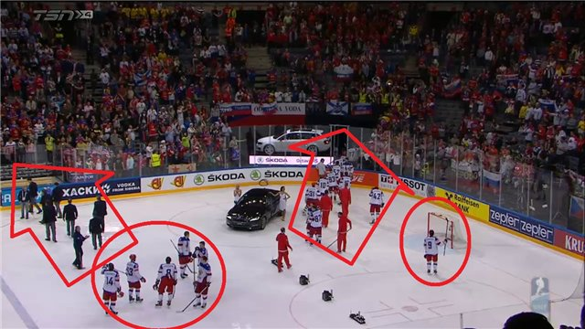
Официальные церемонии

Slide 25
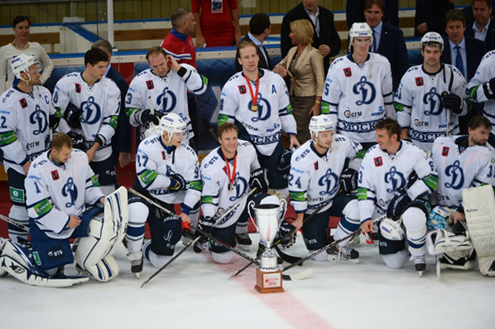
Устоявшиеся традиции

Slide 26
Ведомственная и независимая оценки
Независимая оценка квалификации
Аттестация
Независимая оценка квалификации - подтверждение в Независимом Центре оценки квалификаций уровня соответствия соискателя требованиям профессионального стандарта (ПС). Порядок заявления – добровольный.
Оценку квалификации проводит «третья сторона» (независимая). Эксперты - опытные специалисты в данном виде деятельности, представители образовательных учреждений
Аттестация - оценка соответствия работника занимаемой должности
Оценка проводится «внутренними экспертами»

Slide 27
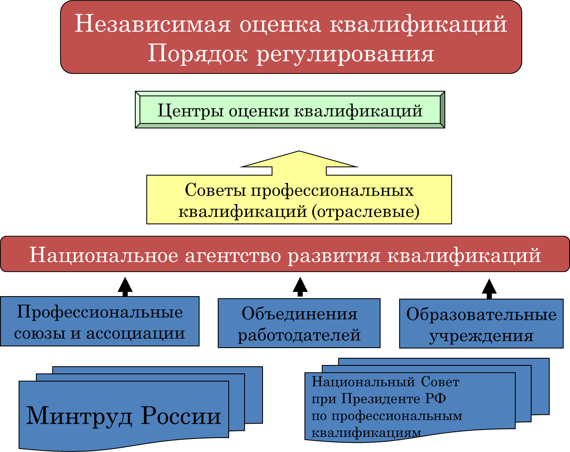
Независимая оценка квалификаций
Порядок регулирования
Центры оценки квалификаций
Советы профессиональных квалификаций (отраслевые)
Национальное агентство развития квалификаций
Профессиональные
союзы и ассоциации
Объединения работодателей
Образовательные
учреждения
Минтруд России
Национальный Совет
при Президенте РФ
по профессиональным
квалификациям

Slide 28
Схема оценки квалификаций в спорте
Профессиональные стандарты
Образовательные учреждения
Спортивные организации
Центры независимой оценки квалификации
Отраслевые объединения работодателей в спорте

Slide 29
Порядок получения независимой оценки

Slide 30
Изменения в законодательстве
2 мая 2015 года подписан Федеральный закон № 122-ФЗ «О внесении изменений в Трудовой кодекс Российской Федерации и статьи 11 и 73 Федерального закона «Об образовании в Российской Федерации». Закон дополнил Трудовой кодекс РФ статьей 195.3 «Порядок применения профессиональных стандартов»:
- если Трудовым кодексом РФ, другими федеральными законами, иными нормативными правовыми актами РФ установлены требования к квалификации, необходимой работнику для выполнения определенной трудовой функции, профессиональные стандарты в части указанных требований обязательны для применения работодателями.
Изменения вступили в силу с 1 июля 2016 года.

Slide 31

Оценка квалификаций в спорте
Необходимые субъекты:
Отраслевой профсоюз (есть)
Отраслевое объединение работодателей (нет)
Квалификационные советы (нет)
Центр оценки квалификаций (нет)
Региональная сеть (есть)
Профессиональные стандарты (есть)
Образовательные программы (есть)
Для создания системы независимой оценки квалификаций в спорте требуется понимание неизбежности изменений!

Slide 32

Московский Государственный Университет имени М.В. Ломоносова
Спасибо за внимание!
Центр спортивного менеджмента
МГУ имени М.В. Ломоносова
Алтухов
Сергей Витальевич
www.sportdiplom.ru
altukhov@rambler.ru
+7(903) 772-24-02

